Slide 1
مدل‌سازی فضای سایبر
جلسه 19
Cyberspace Modelling

Slide 2
مدل‌سازی فضای سایبر
1
چارچوب
مفهومی
فضای سایبر

Slide 3
فضای سایبر
فضای کنترل = فضای تغذیه‌ی هدف‌مند اطلاعات
فضای سایبر
Cyberspace

Slide 4
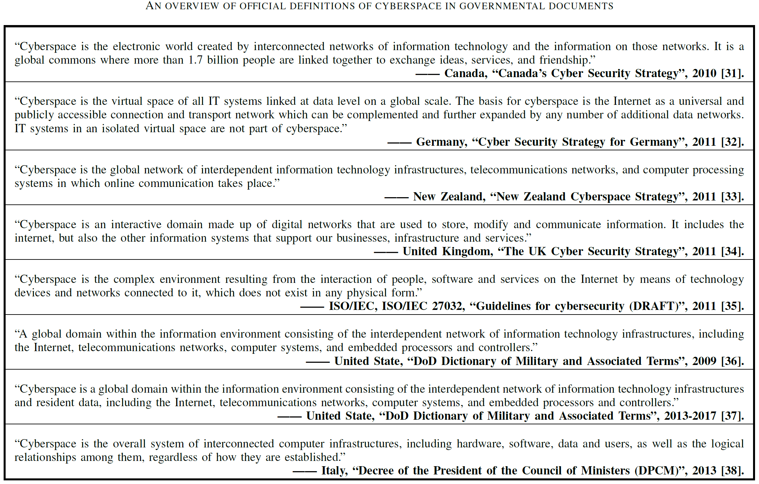
تعریف‌های رسمی از فضای سایبر
Ref: Ning et al. "General cyberspace: Cyberspace and cyber-enabled spaces." IEEE Internet of Things Journal 5, no. 3 (2018): 1843-1856.

Slide 5
نسبت «ویرچوآل» با «مجازی»
مجازی
ویرچوآل
Virtual
فضای مجازی
فضای ویرچوآل
Virtual Space

Slide 6
نسبت «ویرچوآل» با «سایبر»
سایبر
Cyber
ویرچوآل
Virtual
فضای سایبر
Cyberspace
فضای ویرچوآل
Virtual Space
فضای سایبری
Cyber Space

Slide 7
نسبت «ویرچوآل» با «اکچوآل»
اکچوآل
Actual
ویرچوآل
Virtual
فضای اکچوآل
Actual Space
فضای ویرچوآل
Virtual Space
Notes:
مفهوم ویرچوآل (virtual) در ادبیات انگلیسی در مقابل مفهوم اکچوآل (actual) قرار دارد. در واقع، رئالیته/ واقعیت (reality) دو ساحت دارد: اکچوآل و ویرچوآل. آنچه واقعی و ملموس است، اکچوآل نامیده می‌شود. در مقابل آنچه واقعی اما ناملموس است، ویرچوآل نام دارد. لذا آنچه ویرچوآل است، واقعی است. این همان چیزی است که با تلقی ما در به‌کارگیری اصطلاح «مجازی» در زبان فارسی تفاوت دارد. در ادبیات ما، مجازی در مقابل واقعی و حقیقی قرار دارد در صورتی که تلقی زبان انگلیسی از مفهوم virtual این نیست. به همین دلیل استفاده ما از مفهوم مجازی شدیداً گرایش به مفهوم غیرواقعی بودن دارد و این چیزی است که منجر به سوء فهم در ماهیت و کارکرد فضای مجازی شده است.
در نگاه به واقعیت، ساحت اکچوآل و ویرچوآل نسبت به هم مرز دقیقی ندارند و می‌توان یک طیف درجه‌بندی شده بین آنها در نظر گرفت. یعنی پدیده‌های کاملاً اکچوآل و پدیده‌های کاملاً ویرچوآل و پدیده‌هایی مابین این دو که تا حدودی اکچوآل و تا قسمتی ویرچوآل هستند.

Slide 8
نسبت‌شناسی مفاهیم
سایبر
Cyber
ویرچوآل
Virtual
مجازی
فیزیکال
Physical
اکچوآل
Actual
واقعی

Slide 9
مدل‌سازی فضای سایبر
2
مدل‌های
فضای سایبر

Slide 10
مدل چهارلایه‌ی فضای سایبر کلارک
Clark’s 4-Layer Model of Cyberspace
مردم
People
اطلاعات
Information
منطقی
Logical
فیزیکی
Physical
Ref: Clark, David. "Characterizing cyberspace: past, present and future." MIT CSAIL, Version 1 (2010): 2016-2028.

Slide 11
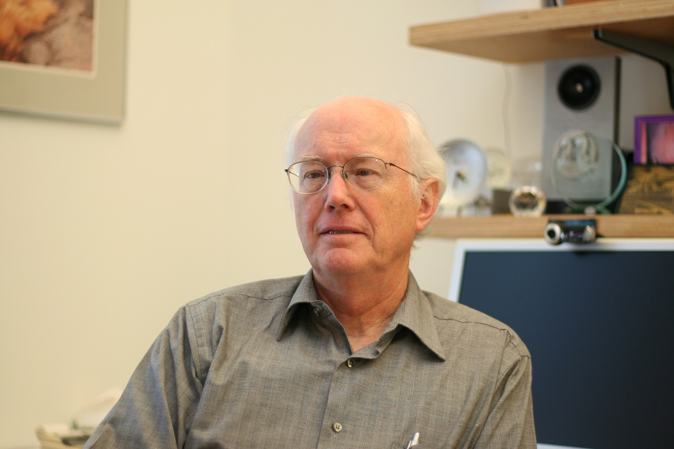
David Dana Clark (1944-)

Slide 12
مدل چهارلایه‌ی فضای سایبر شلدون
Sheldon’s 4-Layer Model of Cyberspace
معنایی
Semantic
نحوی
Syntactic
فیزیکی
Physical
زیرساخت
Infrastructure
Ref: Sheldon, John B. "Deciphering Cyberpower: Strategic Purpose in Peace and War". Strategic Studies Quarterly 5, no. 2 (Summer 2011): 95-112.

Slide 13
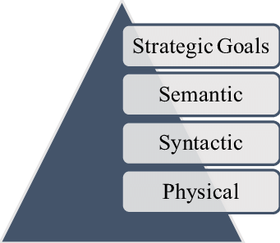
مدل چهارلایه‌ی فضای سایبر گومز
Gomez’s 4-Layer Model of Cyberspace
Ref: Gomez, Miguel Alberto. (2017). Victory in Cyberspace. IAFOR Journal of Politics, Economics & Law. 4. 10.22492/ijpel.4.1.04.

Slide 14
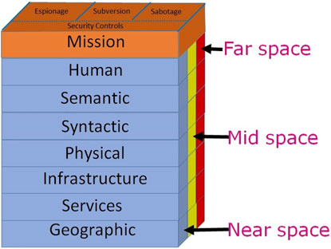
مدل هشت‌لایه‌ی فضای سایبر ونابلس
Venables’s 8-Layer Model of Cyberspace
Ref: Venables A (2021) Modelling Cyberspace to Determine Cybersecurity Training Requirements. Front. Educ. 6:768037. doi: 10.3389/feduc.2021.768037

Slide 15
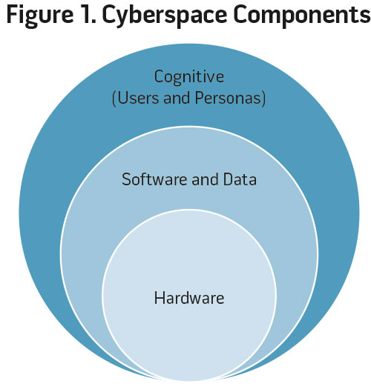
مدل سه‌لایه‌ی فضای سایبر روسی
Russian 3-Layer Model of Cyberspace
Ref: http://www.intelros.ru/readroom/jfq/75-2014/24840-the-limits-of-cyberspace-deterrence.html

Slide 16
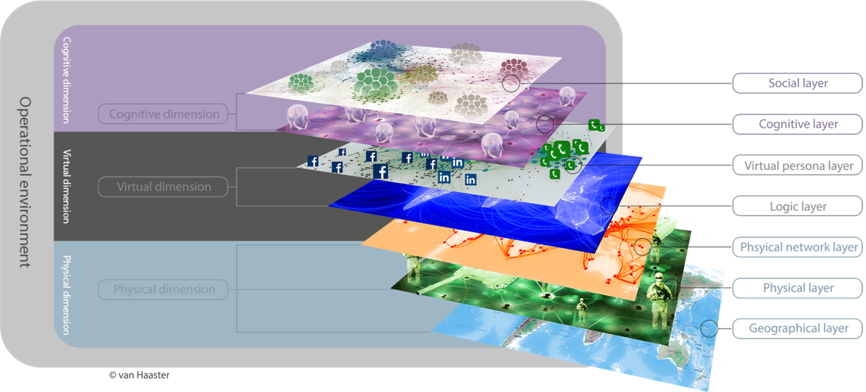
مدل هفت‌لایه‌ی آمریکا
US 7-Layer Model of Cyberspace
Ref: https://faculteitmilitairewetenschappen.nl/cms/view/e4749768-c81b-431a-aa6e-4f73f9226d56/cyber-security-cyber-operations

Slide 17
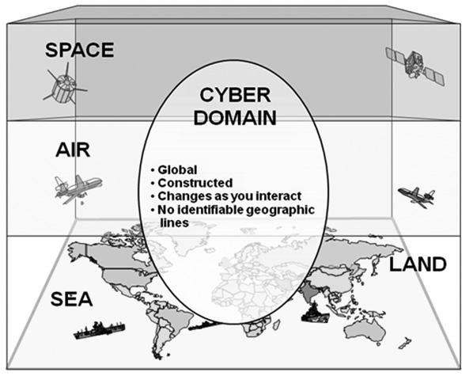
نسبت دامنه‌ی سایبر با دامنه‌های زمین، دریا، هوا و فضا
مطابق با دکترین ارتش آمریکا
Ref: Waddell et al. Cyberspace operations: What senior leaders need to know about cyberspace. US ARMY WAR COLL CARLISLE BARRACKS PA CENTER, 2011.

Slide 18
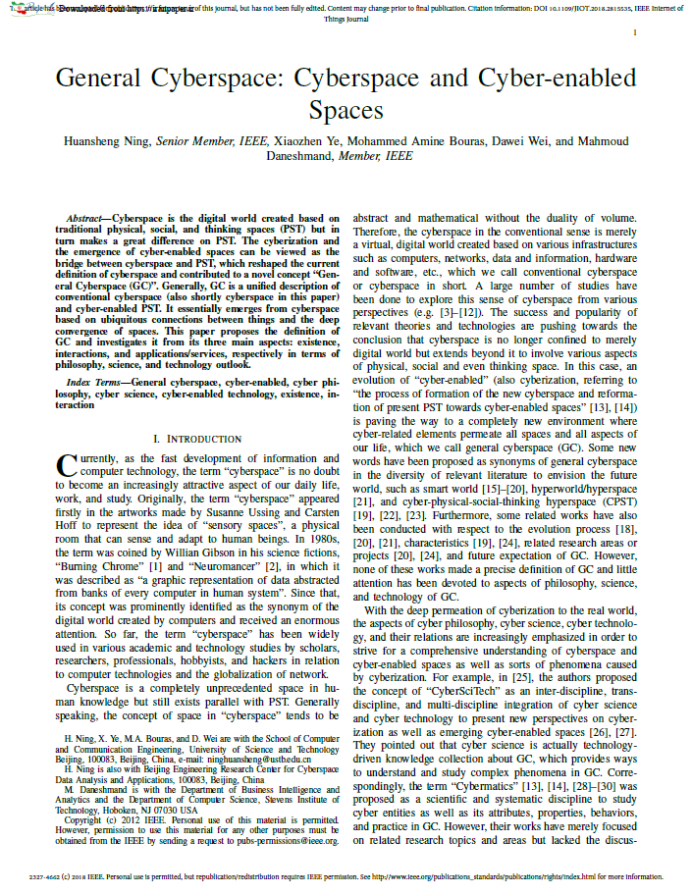

Slide 19
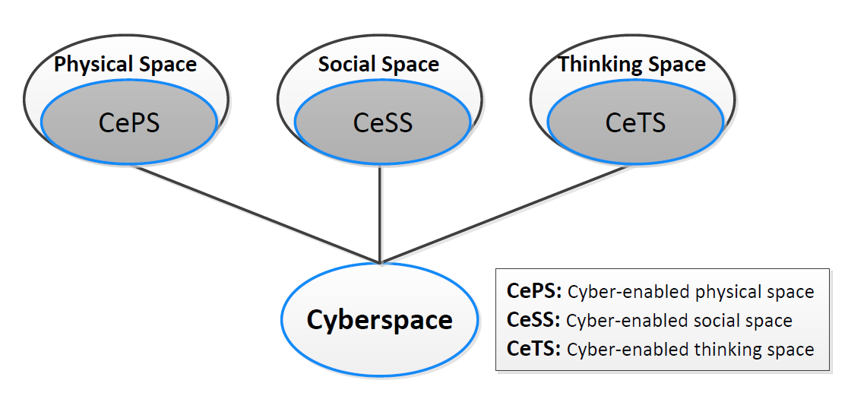
فضای سایبر عمومی: فضای سایبر و فضاهای فعال‌شده با سایبر
فضای سایبر عمومی و فضاهای سنتی
General Cyberspace and Traditional Spaces
Ref: Ning et al. "General cyberspace: Cyberspace and cyber-enabled spaces." IEEE Internet of Things Journal 5, no. 3 (2018): 1843-1856.

Slide 20
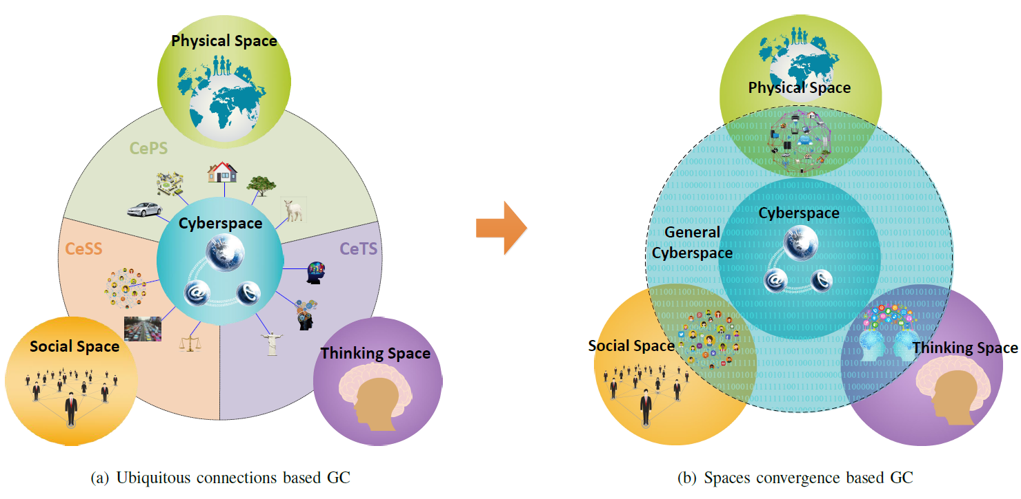
فضای سایبر عمومی: فضای سایبر و فضاهای فعال‌شده با سایبر
اتصالات همه‌جا حاضر مبتنی بر فضای سایبر عمومی | همگرایی فضاها مبتنی بر فضای سایبر عمومی
Ref: Ning et al. "General cyberspace: Cyberspace and cyber-enabled spaces." IEEE Internet of Things Journal 5, no. 3 (2018): 1843-1856.

Slide 21
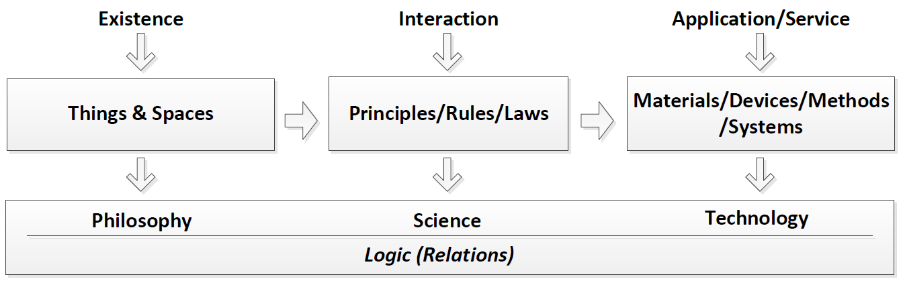
فضای سایبر عمومی: فضای سایبر و فضاهای فعال‌شده با سایبر
طیف دانش فضای سایبر عمومی
Knowledge Spectrum of General Cyberspace
Ref: Ning et al. "General cyberspace: Cyberspace and cyber-enabled spaces." IEEE Internet of Things Journal 5, no. 3 (2018): 1843-1856.

Slide 22
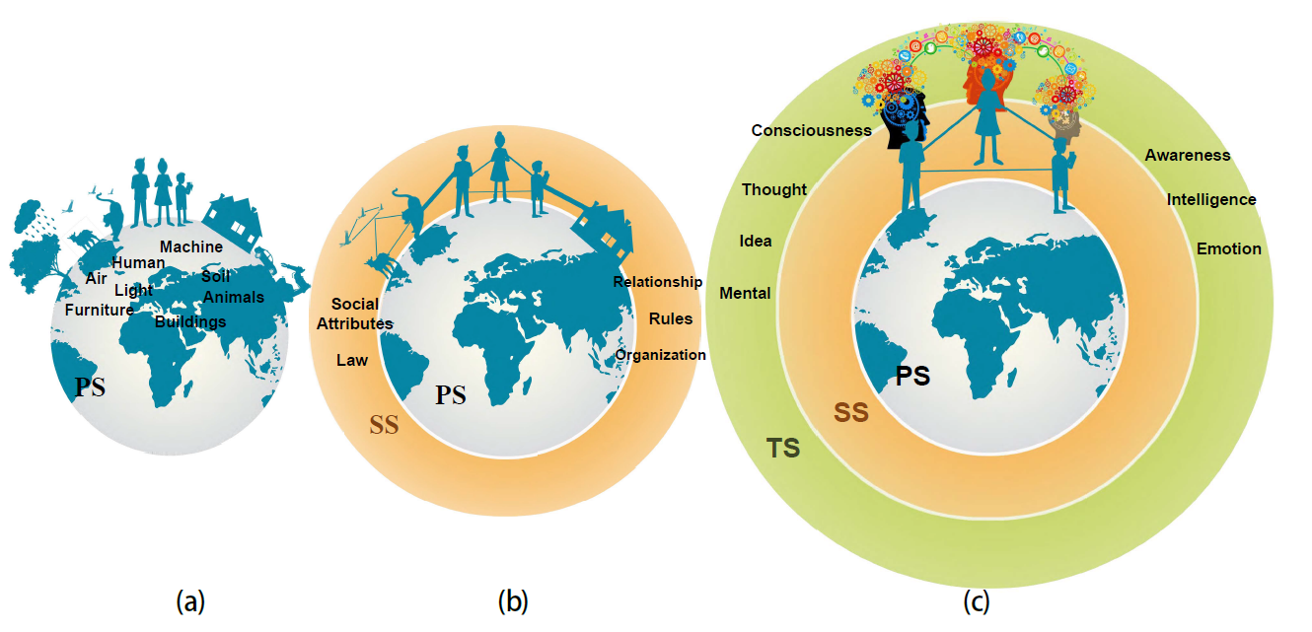
فضای سایبر عمومی: فضای سایبر و فضاهای فعال‌شده با سایبر
وجود سنتی
Traditional Existence
Ref: Ning et al. "General cyberspace: Cyberspace and cyber-enabled spaces." IEEE Internet of Things Journal 5, no. 3 (2018): 1843-1856.

Slide 23
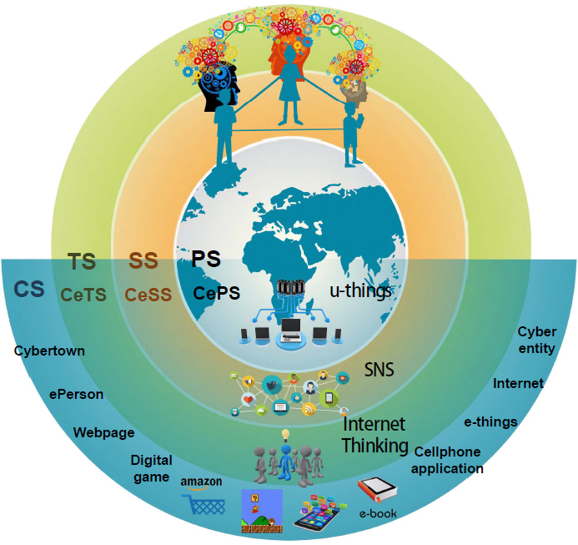
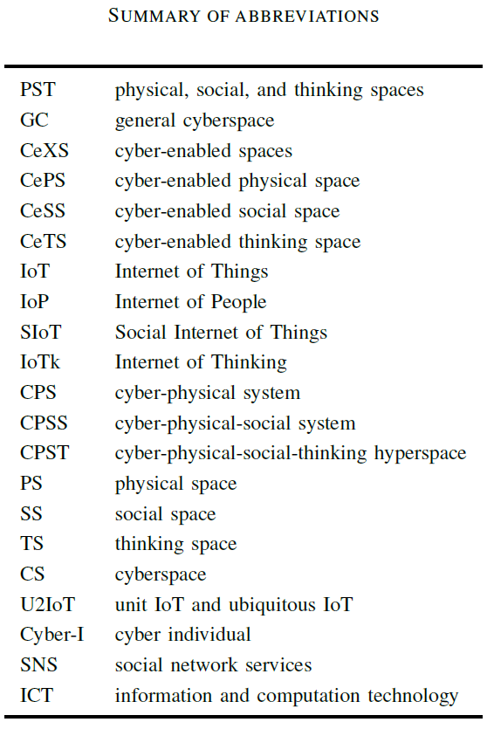
فضای سایبر عمومی: فضای سایبر و فضاهای فعال‌شده با سایبر
وجود فعال‌شده با سایبر
Cyber-enabled Existence
Ref: Ning et al. "General cyberspace: Cyberspace and cyber-enabled spaces." IEEE Internet of Things Journal 5, no. 3 (2018): 1843-1856.

Slide 24
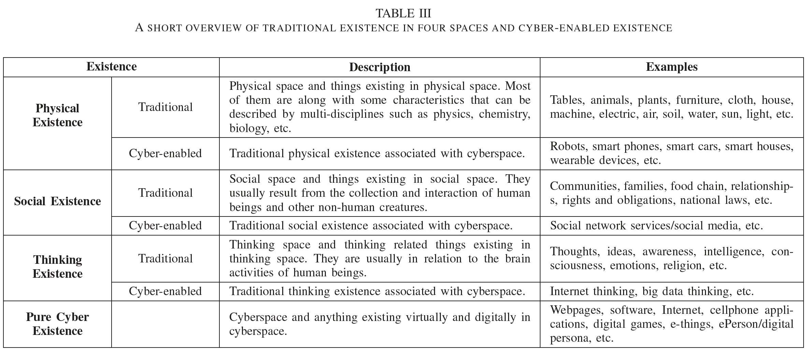
فضای سایبر عمومی: فضای سایبر و فضاهای فعال‌شده با سایبر
وجود سنتی در چهار فضا و وجود فعال‌شده با سایبر
Ref: Ning et al. "General cyberspace: Cyberspace and cyber-enabled spaces." IEEE Internet of Things Journal 5, no. 3 (2018): 1843-1856.

Slide 25
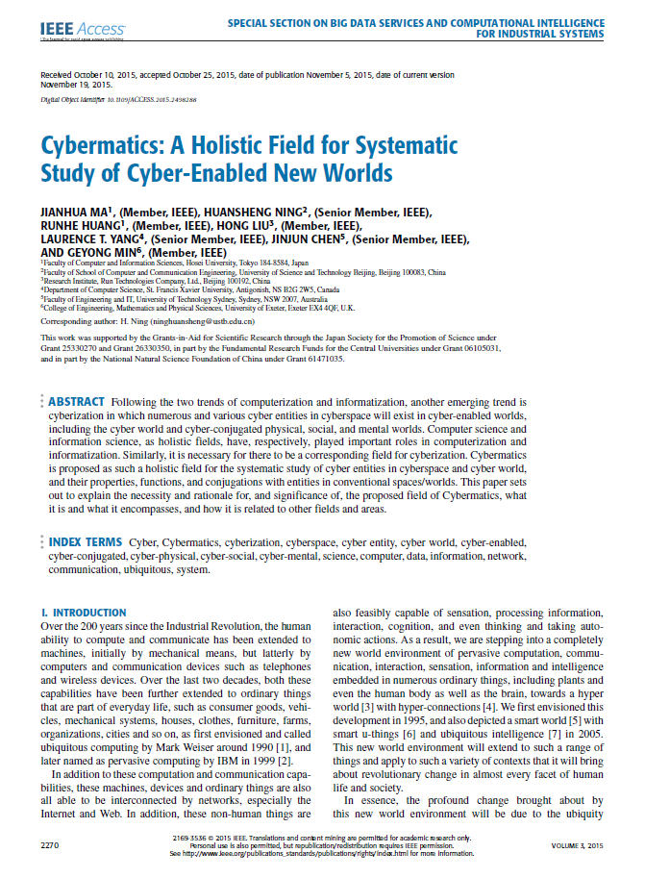

Slide 26
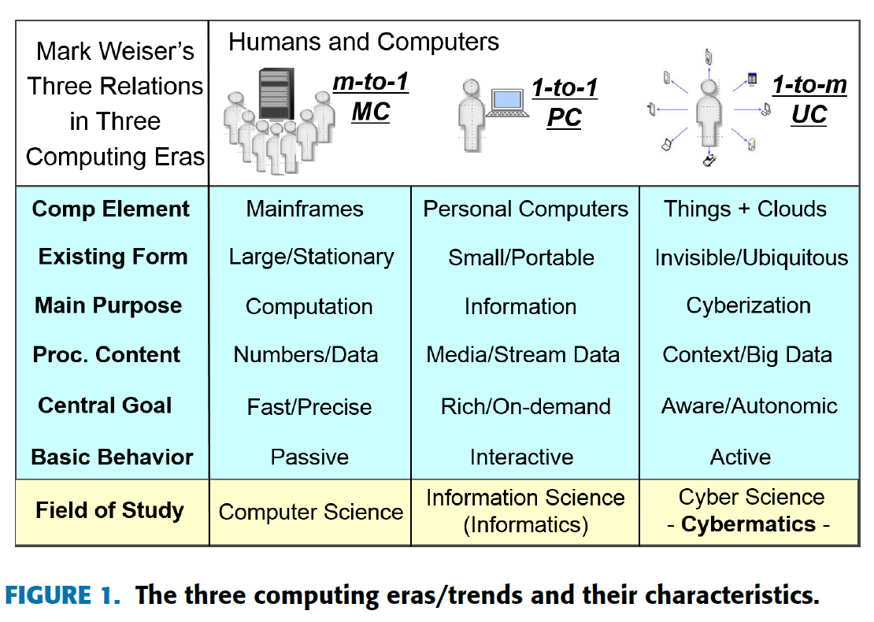
سایبرماتیک: حوزه‌ای کل‌گرایانه برای مطالعه‌ی سیستماتیک دنیاهای جدید فعال‌شده با سایبر
سه عصر/روند محاسبه و مشخصه‌های آنها
Cybermatics: A Holistic Field for Systematic Study of Cyber-Enabled New Worlds
Ref: Ma, Jianhua, et al. "Cybermatics: A holistic field for systematic study of cyber-enabled new worlds." IEEE Access 3 (2015): 2270-2280.

Slide 27
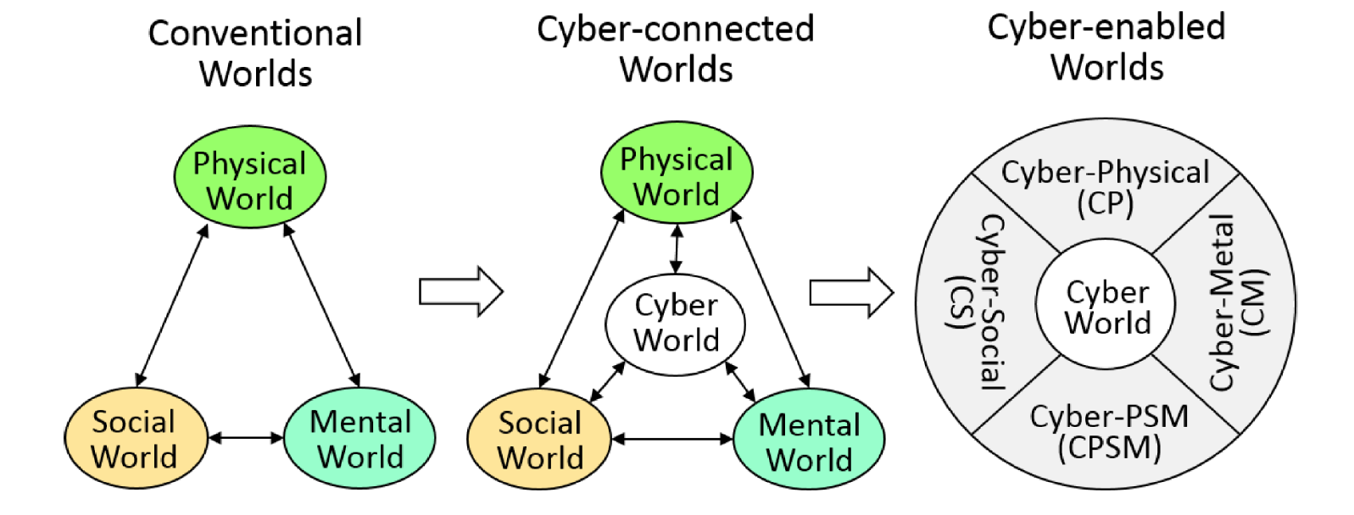
سایبرماتیک: حوزه‌ای کل‌گرایانه برای مطالعه‌ی سیستماتیک دنیاهای جدید فعال‌شده با سایبر
دنیاهای معمول، دنیاهای متصل‌شده با سایبر، دنیاهای فعال‌شده با سایبر
Cybermatics: A Holistic Field for Systematic Study of Cyber-Enabled New Worlds
Ref: Ma, Jianhua, et al. "Cybermatics: A holistic field for systematic study of cyber-enabled new worlds." IEEE Access 3 (2015): 2270-2280.

Slide 28
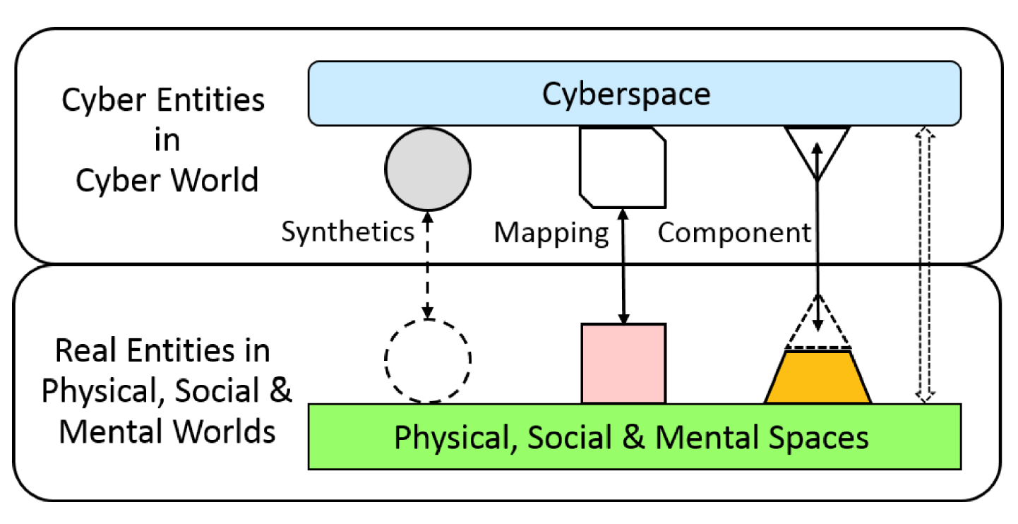
سایبرماتیک: حوزه‌ای کل‌گرایانه برای مطالعه‌ی سیستماتیک دنیاهای جدید فعال‌شده با سایبر
موجودیت‌ها و روابط آنها در دنیاهای سایبر، فیزیکی، اجتماعی و ذهنی
Entities and their Relations in Cyber, Physical, Social and Mental Worlds
Ref: Ma, Jianhua, et al. "Cybermatics: A holistic field for systematic study of cyber-enabled new worlds." IEEE Access 3 (2015): 2270-2280.

Slide 29
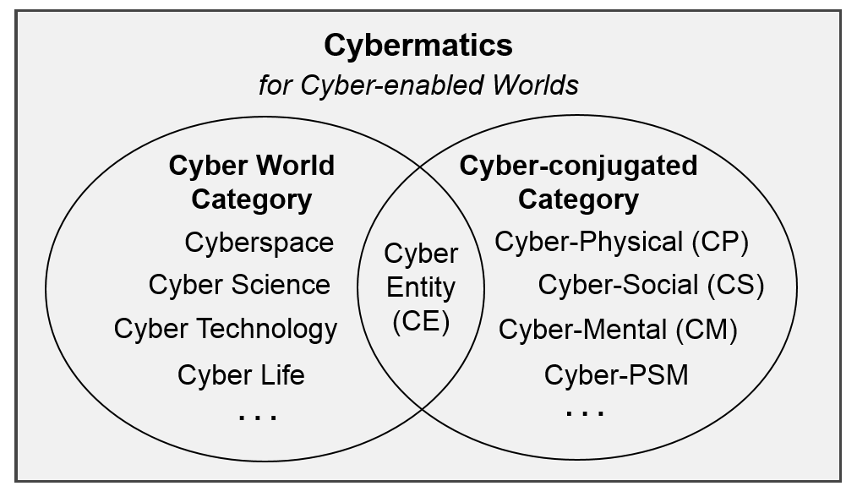
سایبرماتیک: حوزه‌ای کل‌گرایانه برای مطالعه‌ی سیستماتیک دنیاهای جدید فعال‌شده با سایبر
رده‌های عمومی سایبرماتیک برای دنیاهای فعال‌شده با سایبر
The General Categories of Cybermatics for Cyber-enabled Worlds
Ref: Ma, Jianhua, et al. "Cybermatics: A holistic field for systematic study of cyber-enabled new worlds." IEEE Access 3 (2015): 2270-2280.

Slide 30
مدل‌سازی فضای سایبر
3
روی‌کرد
دوفضایی
در مقابل
روی‌کرد
امتدادی

Slide 31
روی‌کردهای اصلی در مدل‌سازی فضای سایبر
روی‌کرد دوفضایی
روی‌کرد امتدادی
فضای سایبر
فضای مجازی
فضای واقعی
فضای فیزیکی

Slide 32
روی‌کردهای اصلی در مدل‌سازی فضای سایبر
روی‌کرد دوفضایی
روی‌کرد دوفضایی
فضای مجازی
فضای واقعی

Slide 33
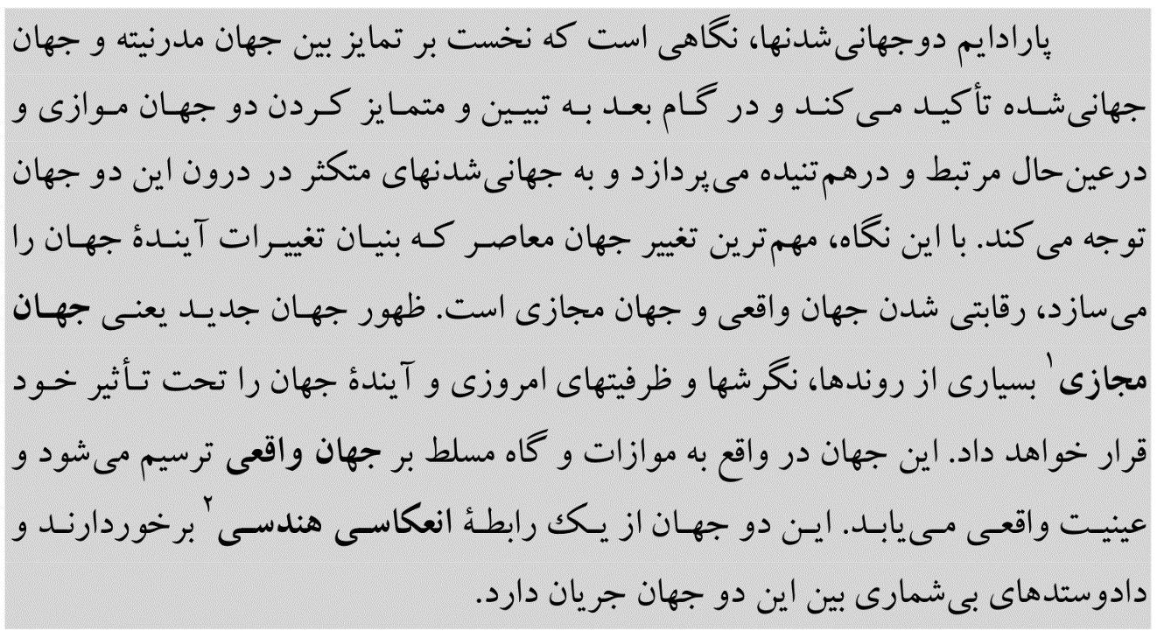

روی‌کرد دوفضایی
پارادایم دوجهانی‌شدن‌ها

Slide 34
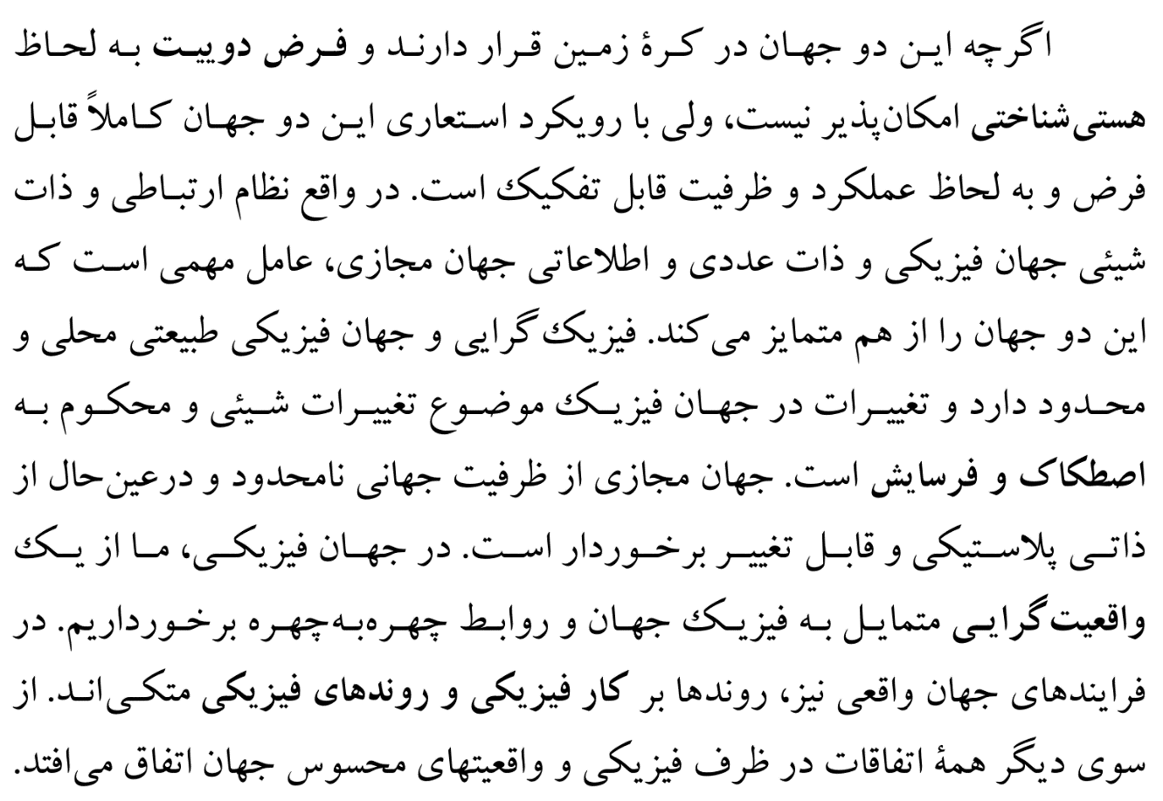
روی‌کرد دوفضایی
امکان‌ناپذیری فرض دوگانگی فضاها به‌لحاظ هستی‌شناسی

Slide 35
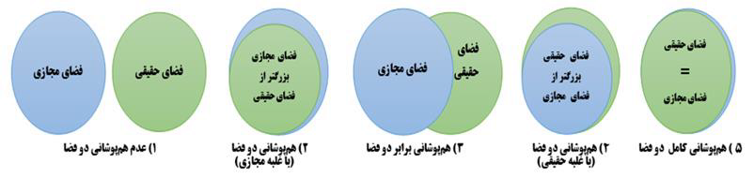
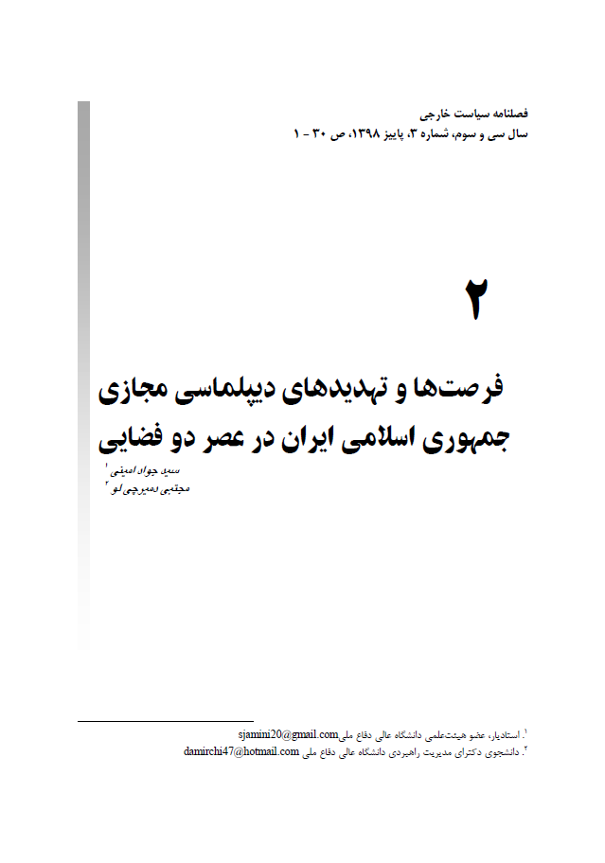
روی‌کرد دوفضایی
نسبت میان فضای مجازی و فضای واقعی: حالت‌های متصور دوفضایی

Slide 36
روی‌کردهای اصلی در مدل‌سازی فضای سایبر
روی‌کرد امتدادی
روی‌کرد امتدادی
فضای سایبر
فضای فیزیکی

Slide 37
مدل‌سازی فضای سایبر
4
مدل
پیشنهادی

Slide 38
مدل پیشنهادی مطالعه‌ی فضای سایبر
دنیا
World
انسان
Human
کاربرد
Application
زیرساخت
Infrastructure

Slide 39
مدل پیشنهادی مطالعه‌ی فضای سایبر
دنیا
World
انسان
Human
کاربرد
Application
محاسبات
Computation
ارتباطات
Communication
کنترل
Control
اطلاعات
Information
زیرساخت
Infrastructure

Slide 40
نسبت فضای ویرچوآل با فضای اکچوآل
طیف تدریجی بین دو فضا
فضای ویرچوآل
Virtual Space
فضای اکچوآل
Actual Space

Slide 41
مدل امتدادی فضای سایبر
فضای ویرچوآل
Virtual Space
فضای سایبر
فضای فیزیکی
فضای اکچوآل
Actual Space

Slide 42
مدل‌سازی فضای سایبر
5
منابع
و
مراجع

Slide 43
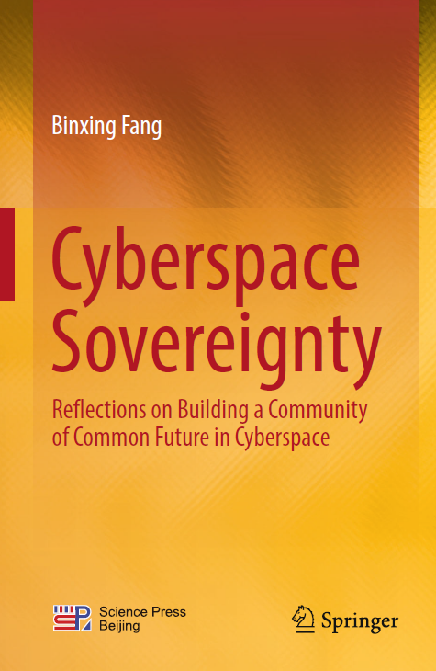
کتاب مرجع

Slide 44
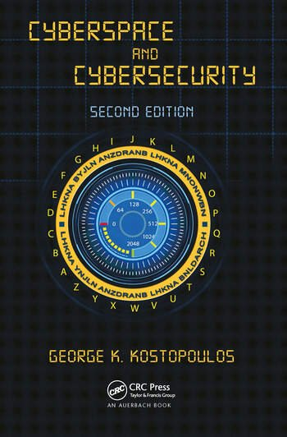
کتاب مرجع

Slide 45
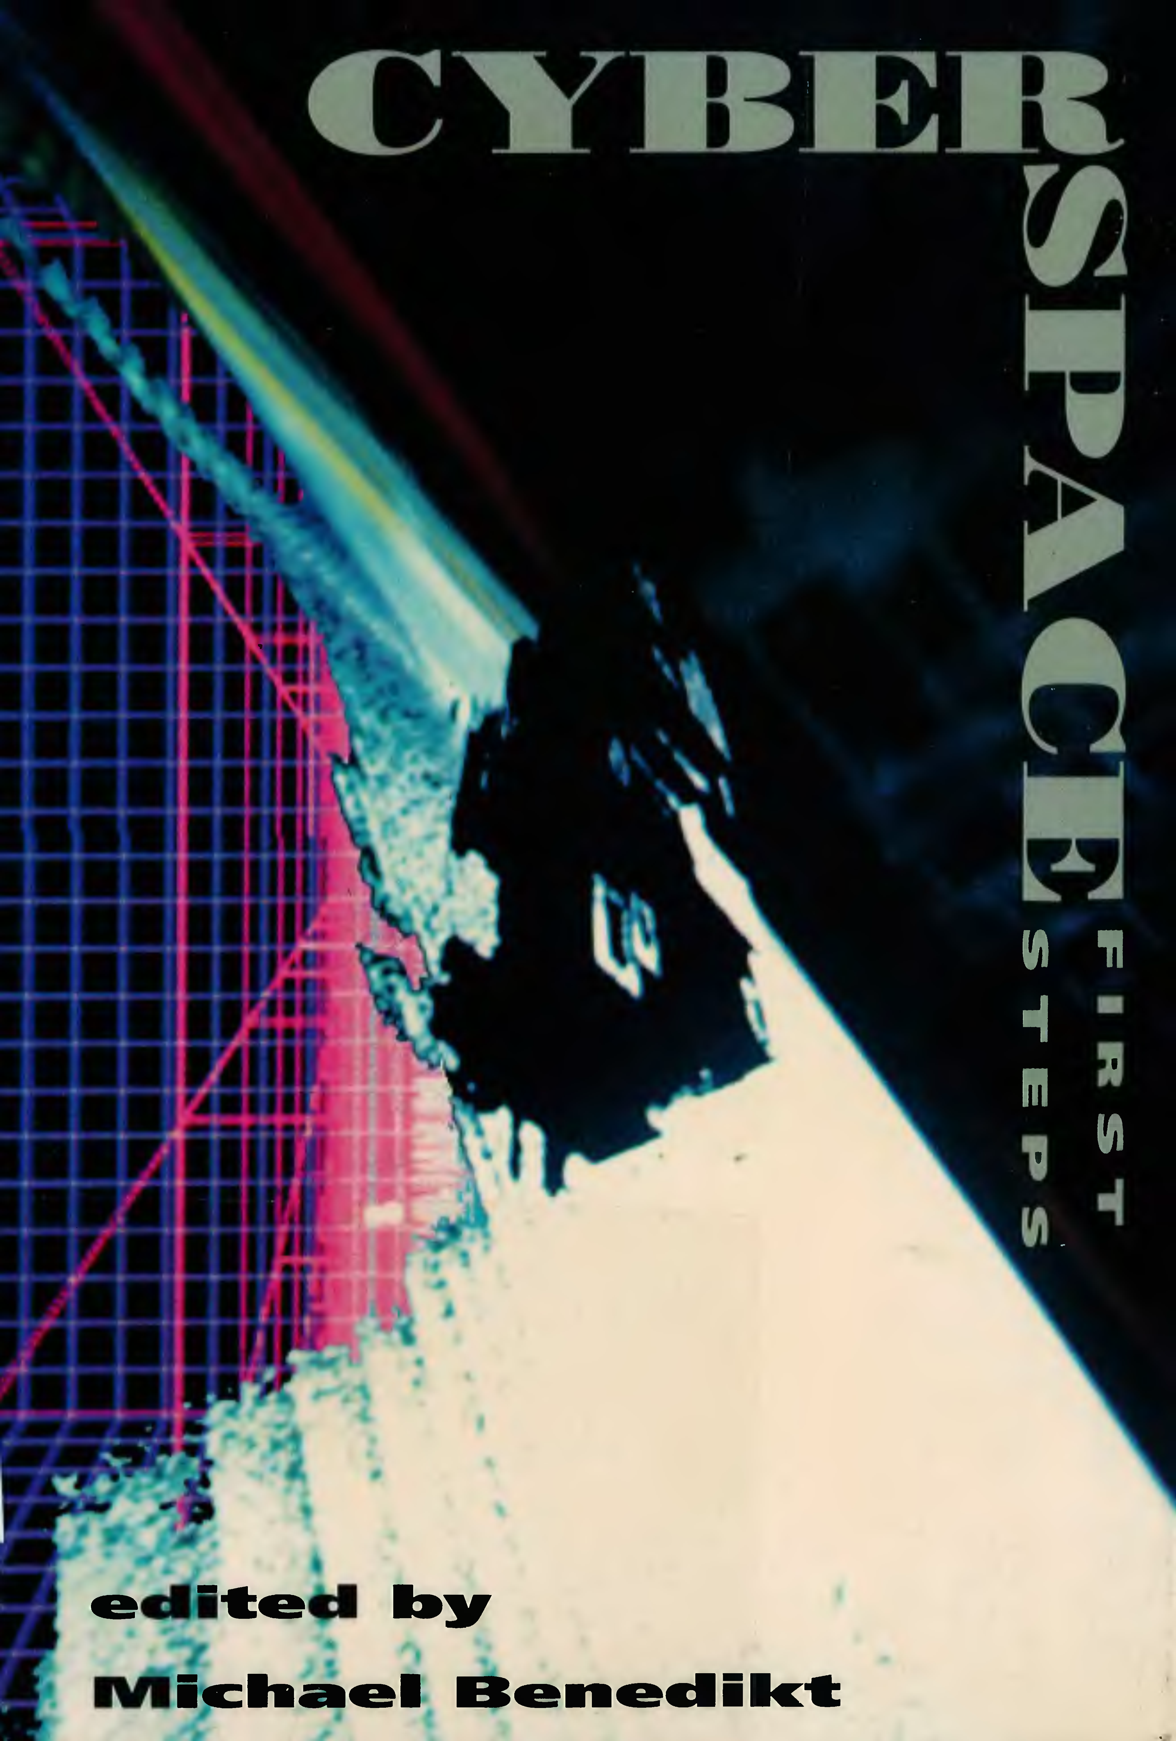
کتاب مرجع

Slide 46
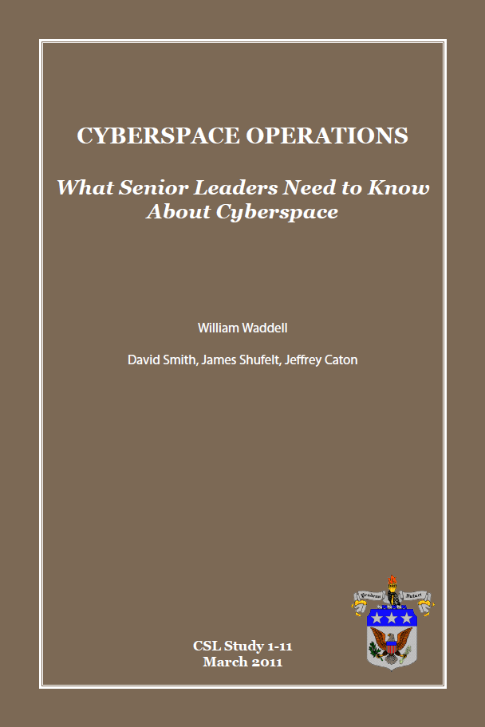
کتاب مرجع

Slide 47
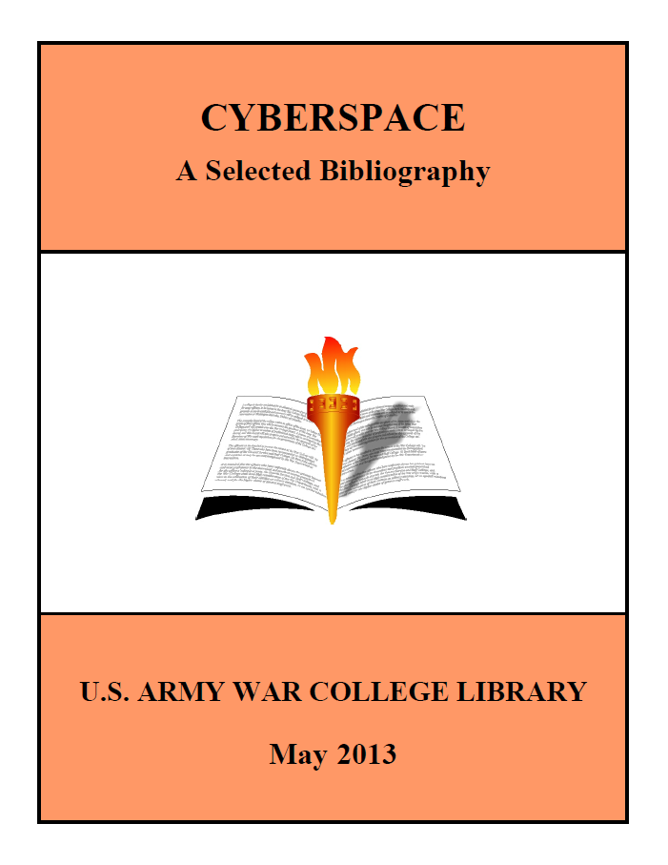
مقاله مرجع

Slide 48
کتاب مرجع

Slide 49
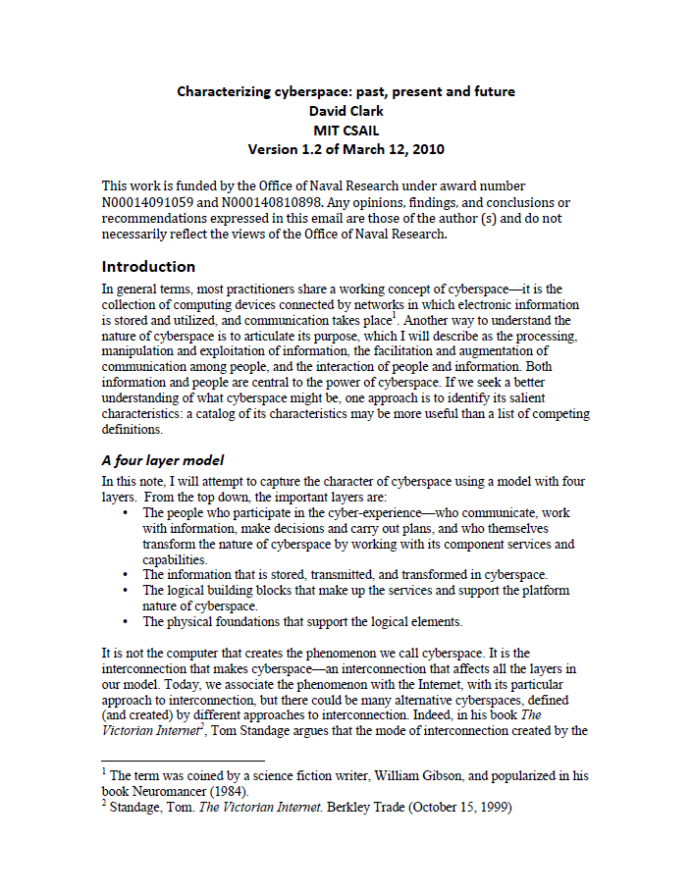
مقاله مرجع

Slide 50
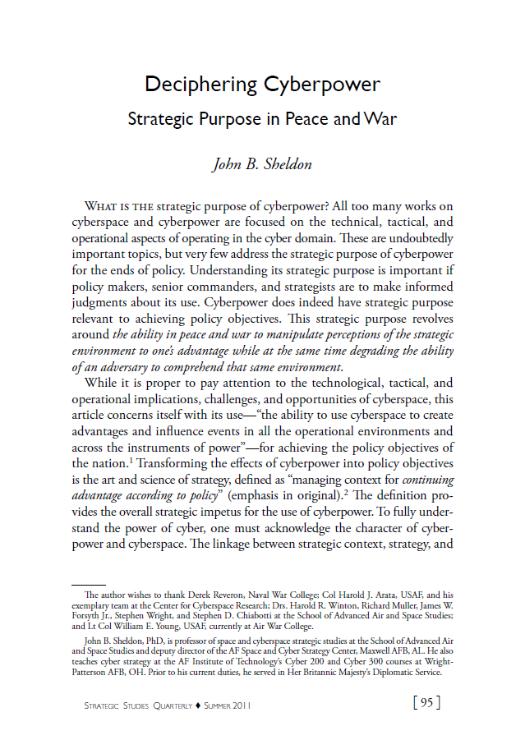
مقاله مرجع

Slide 51
مقاله مرجع

Slide 52
مقاله مرجع

Slide 53
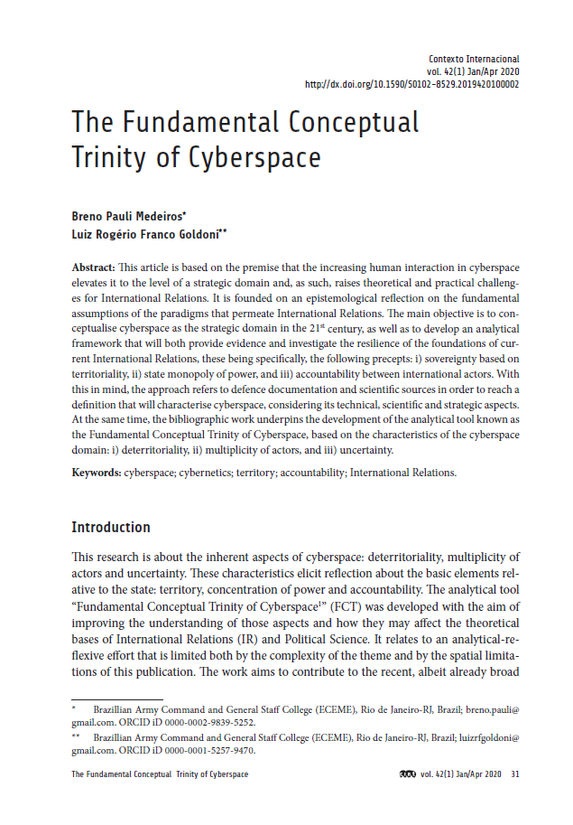
مقاله مرجع

Slide 54
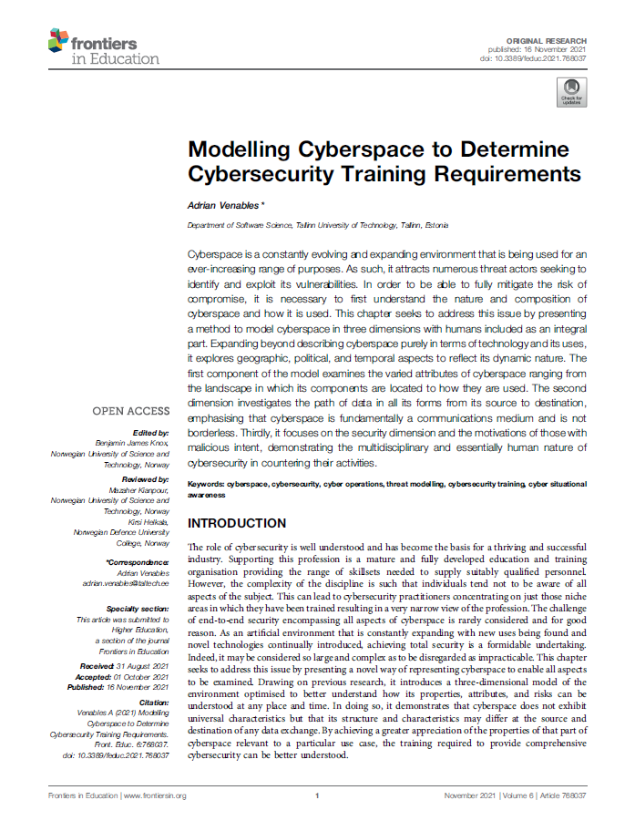
مقاله مرجع

Slide 55
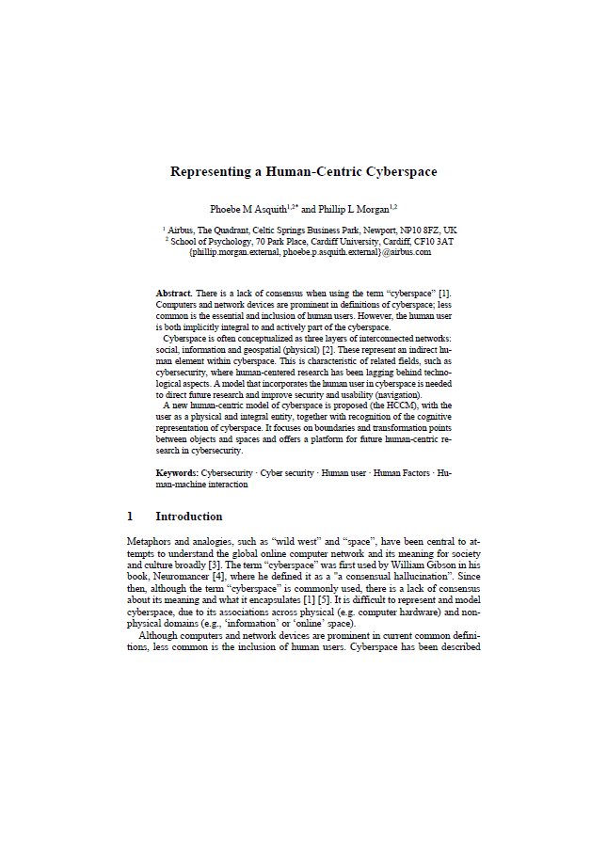
مقاله مرجع

Slide 56
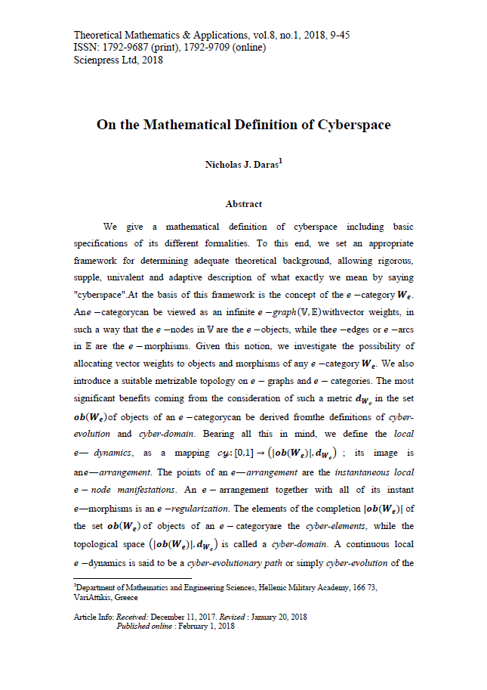
مقاله مرجع

